Slide 1
LoL-AutoMatching : Duo
이호제

Slide 2
INDEX
프로젝트 주제
프로젝트 주제 의도
프로젝트 구현 계획
프로젝트 주요 화면
프로젝트 구현 현황
- 프로젝트 보완

Slide 3
LoL-AutoMatching : Duo 프로젝트 주제
PC게임인 League of Legend에서 랭크게임을 같이 할 유저를 프로그램에서 자동으로 회원을 대상으로 구해주는 것

Slide 4
LoL-AutoMatching : Duo 프로젝트 주제 의도
League of Legend에서 랭크게임을 듀오로 하고 싶은 유저들을 위해 개발
본인의 티어와 포지션에 맞는 유저들을 자동으로 매칭해주거나 리스트를 뽑아주어 사이트 내에서 메시지를 따로 보낼 수 있음
기존의 League of Legend API를 사용한 사이트(OP.GG, LOL.PS)등을 참고하여 본인과 타 유저들의 전적과 포지션을 볼 수 있도록 함

Slide 5
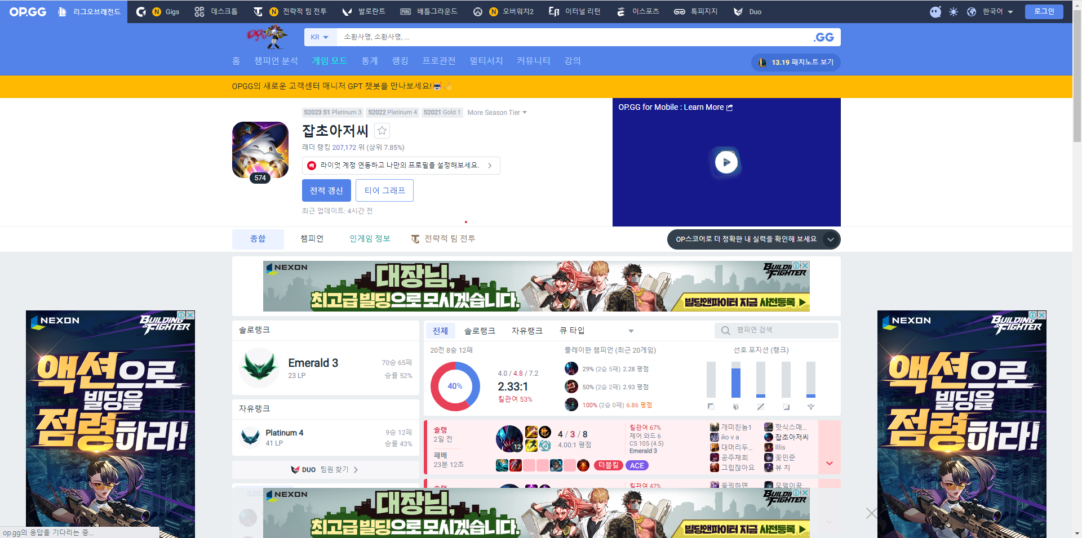
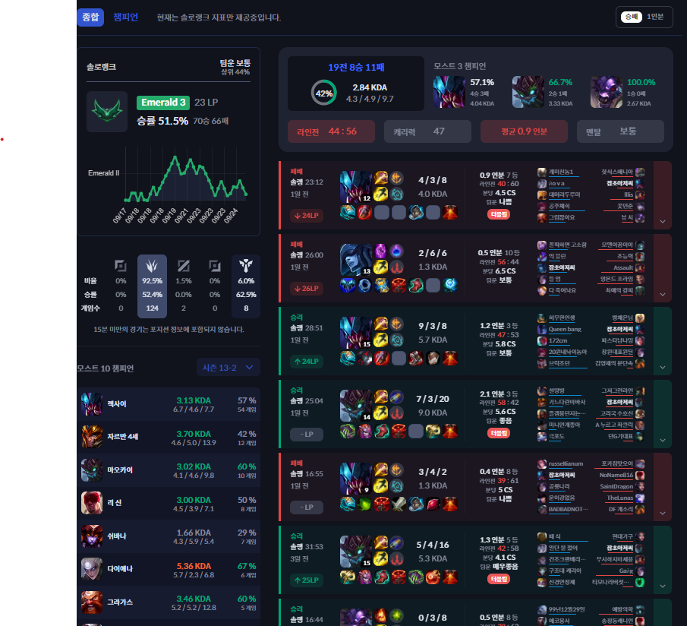
LoL-AutoMatching : Duo 프로젝트 주제 의도
참고사이트
OP.GG
LOL.PS

Slide 6
LoL-AutoMatching : Duo 프로젝트 구현 계획
회원가입시에 본인 닉네임정보를 사이트에 등록 ->
닉네임 정보를 토대로 본인의 랭크정보 출력 ->
본인 티어에 맞는 유저리스트 출력 ->
유저 자동 매칭 OR 유저에게 메시지 보내기->
그후 discord(음성 커뮤니티 채널)에 연동하여 서로 통화 가능

Slide 7
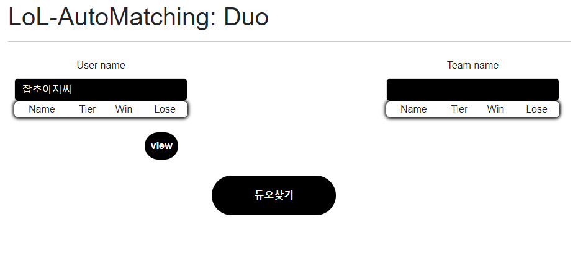
LoL-AutoMatching : Duo 프로젝트 주요 화면
메인 화면 : lobby

Slide 8
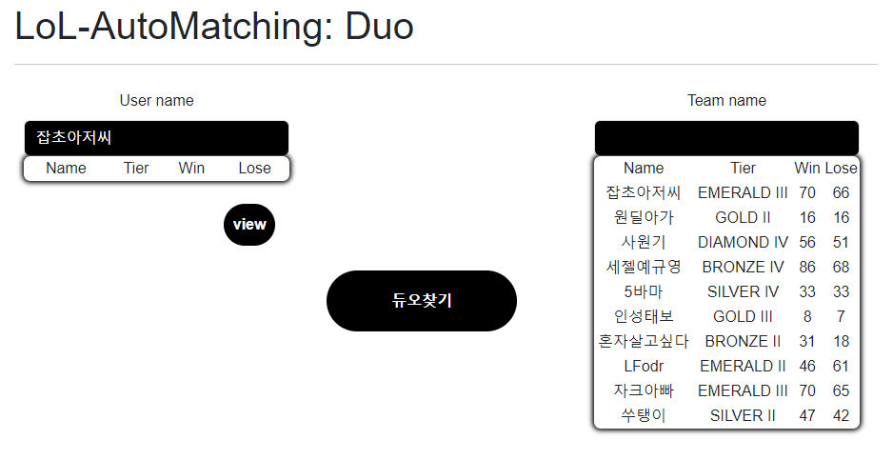
LoL-AutoMatching : Duo 프로젝트 주요 화면
회원 리스트 가져오기

Slide 9
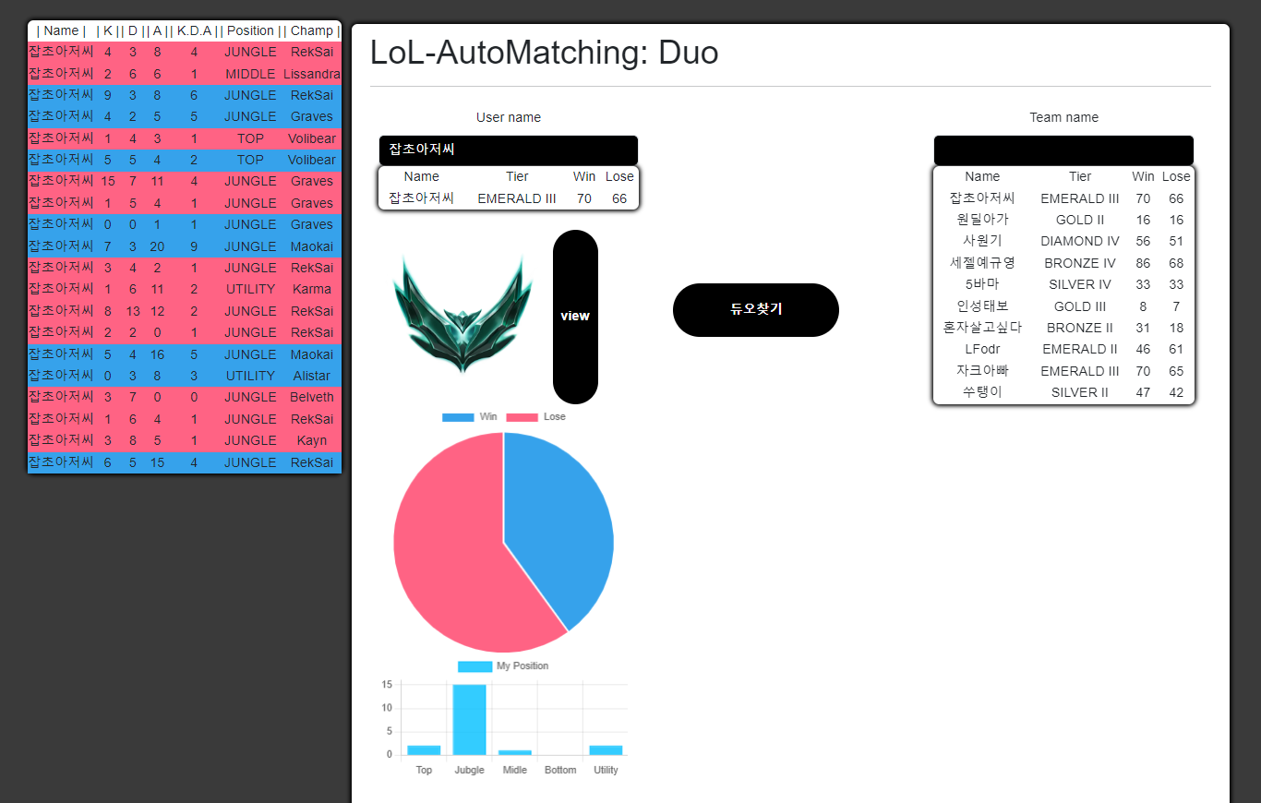
LoL-AutoMatching : Duo 프로젝트 주요 화면
본인 정보 가져오기

Slide 10
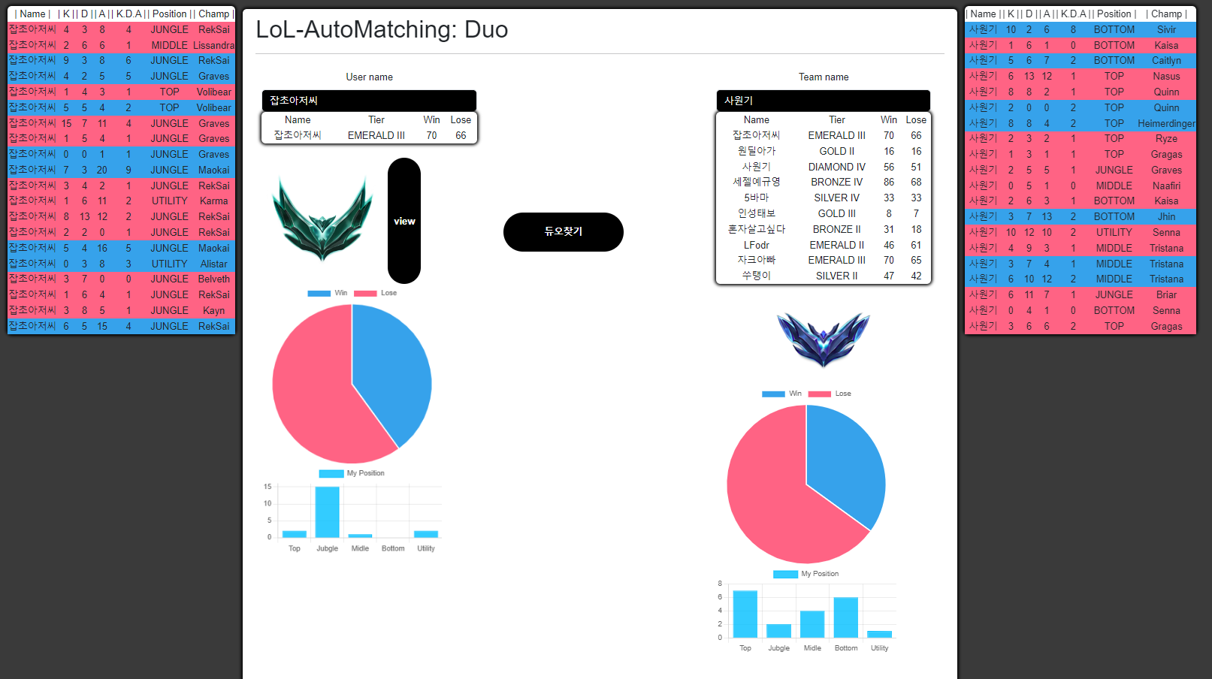
LoL-AutoMatching : Duo 프로젝트 주요 화면
회원 정보 가져오기

Slide 11
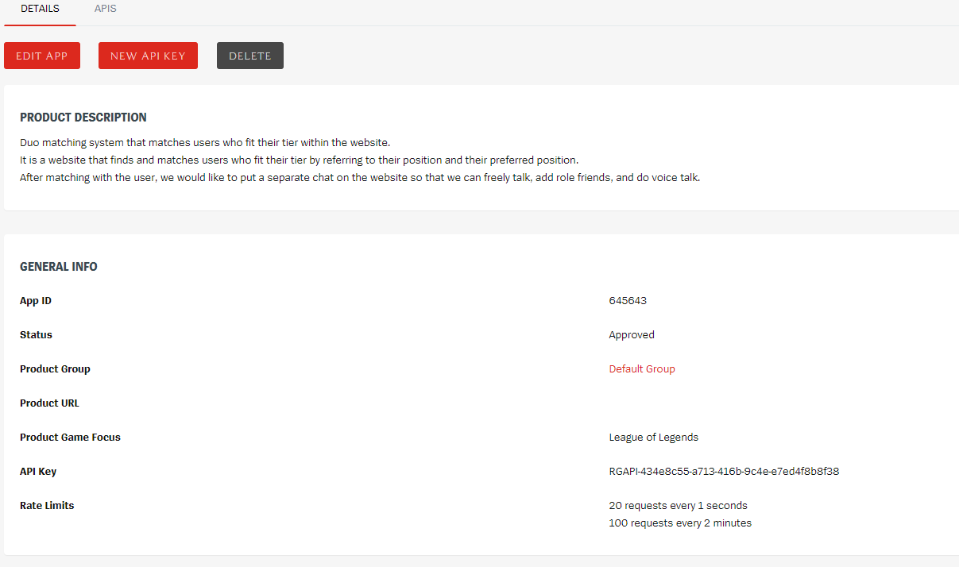
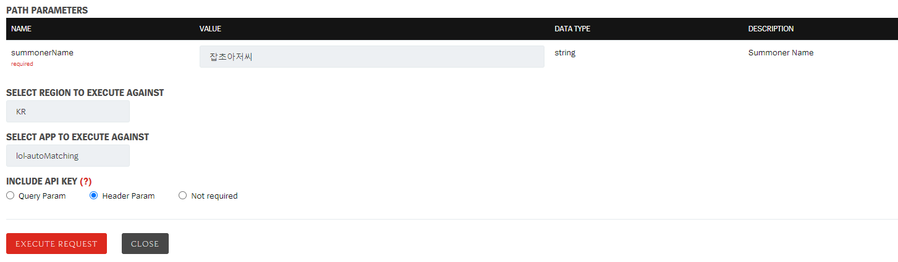
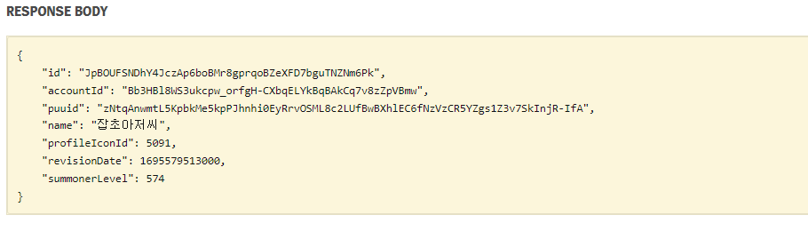
LoL-AutoMatching : Duo 프로젝트 구현 현황
Roit사이트에서
닉네임 입력
Id,puuid코드
가져오기
Riot Api
가져오기

Slide 12
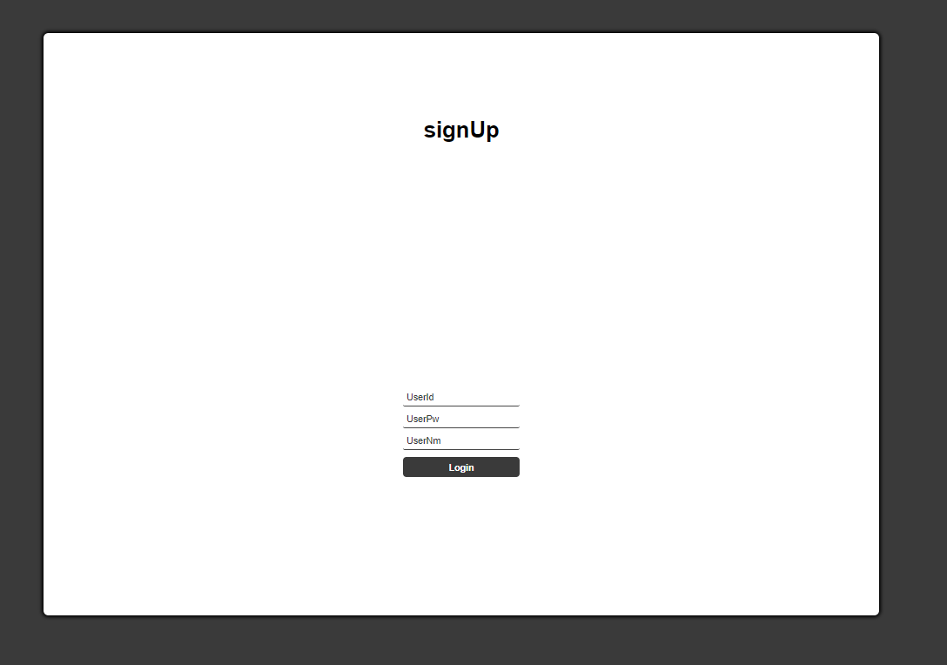
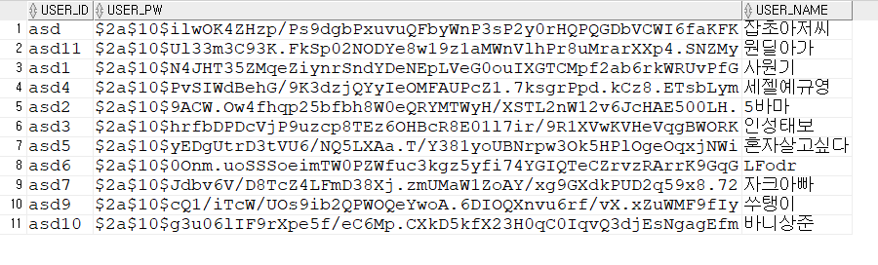
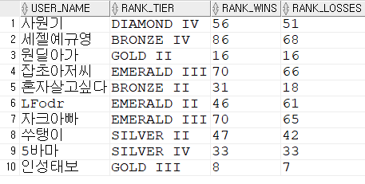
LoL-AutoMatching : Duo 프로젝트 구현 현황
회원가입 정보
가져오기
UserNm으로
랭크정보
가져오기

Slide 13
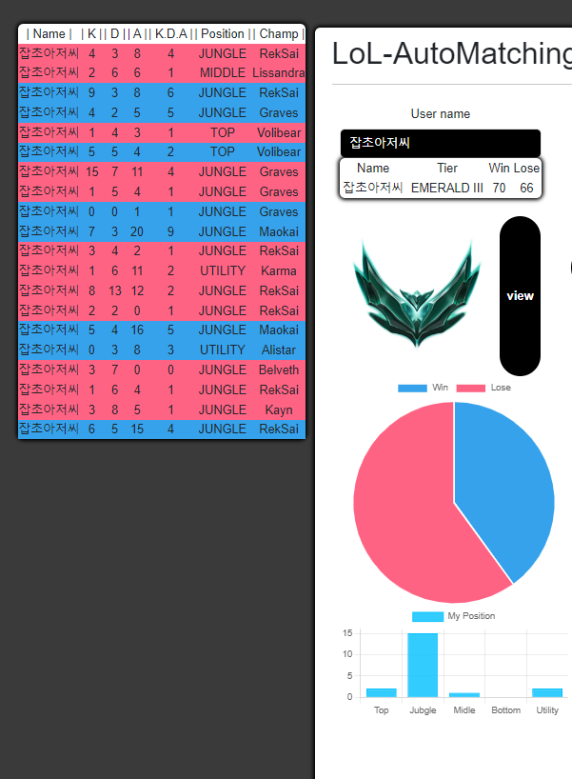
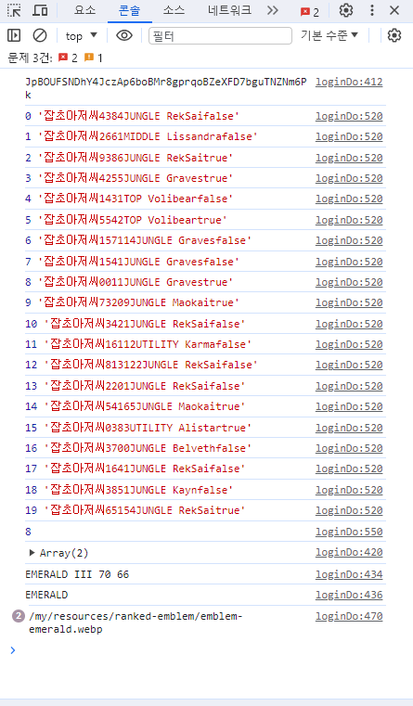
LoL-AutoMatching : Duo 프로젝트 구현 현황

Slide 14
LoL-AutoMatching : Duo 프로젝트 보완
보완점:
전체 회원->
특정 회원
보완점:
자동매칭형식으로 가져오기

Slide 15
LoL-AutoMatching : Duo 프로젝트 보완
추가 보완점:
-> 유저들의 주 포지션과 선호 포지션
-> discord과 연동
-> 유저들에게 메시지 보내기
-> 매칭한 유저들끼리 채팅을 할 수 있는 공간
-> 음성보이스로 욕설 및 성희롱 등에 대한 대응방안

Slide 16
감사합니다

